Slide 1
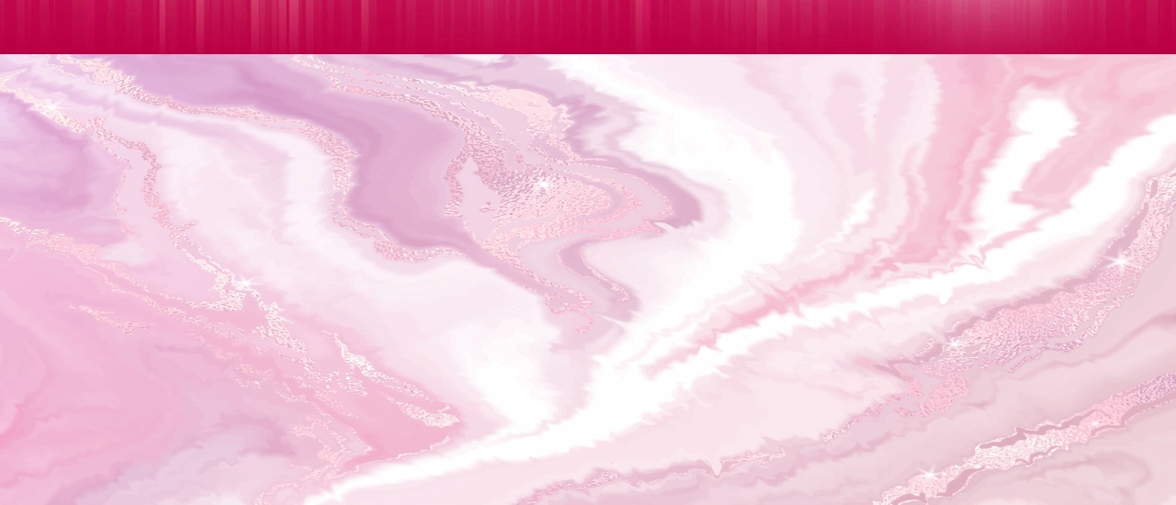
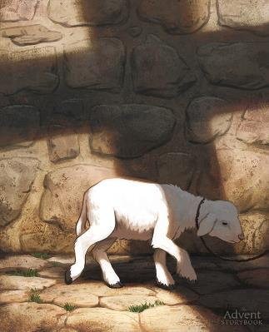
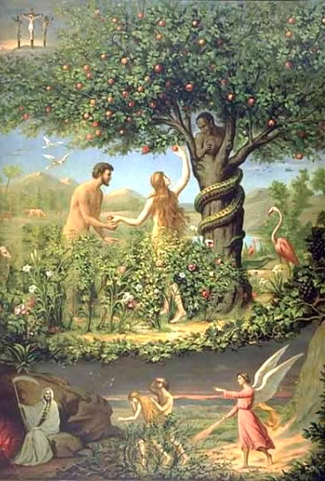
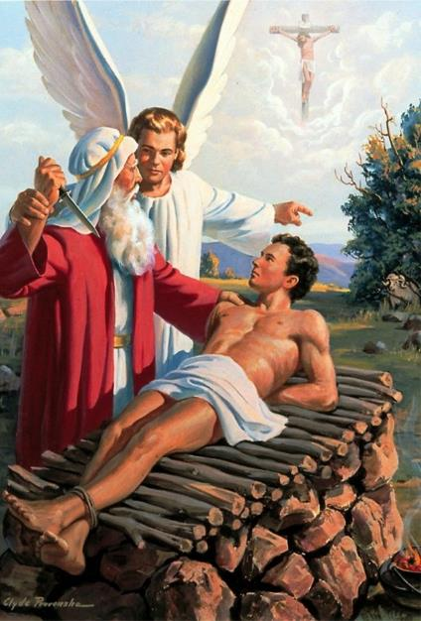
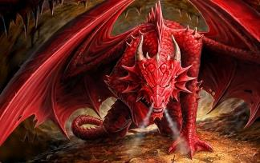
DIE GENESISGRONDSLAG
Les 2 vir 12 April 2025

Slide 2
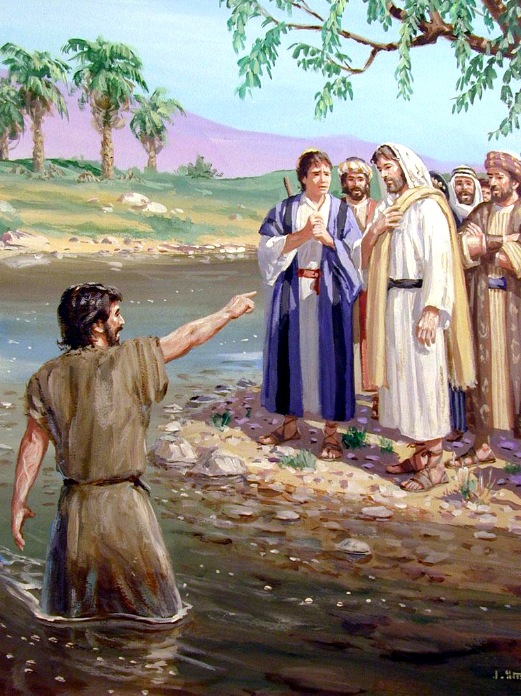
“Die volgende dag sien Johannes Jesus na hom toe kom, en hy sê: ‘Dáár is die Lam van God wat die sonde van die wêreld wegneem!’ ”
Johannes 1:29

Slide 3

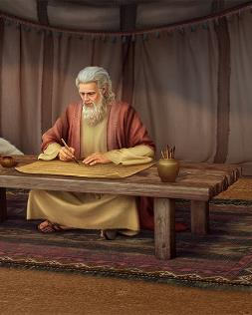
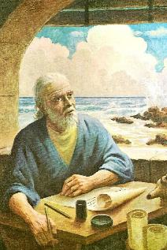
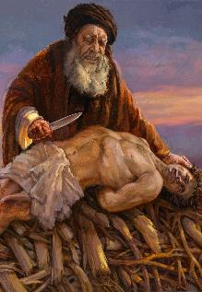
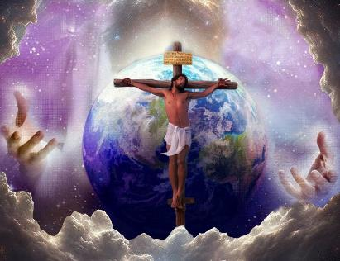







Die Bybel bestaan uit 66 boeke van verskillende genres en is oor 'n tydperk van 1 500 jaar deur meer as 40 mense geskryf.
Ons kan verwag dat daar verskille en teenstrydighede tussen die verskillende outeurs sal wees. Wat ons egter waarneem wanneer ons dit bestudeer, is eensgesindheid. Daarbenewens is daar dele van die Bybel wat nie verstaan kan word sonder om ander dele daarvan te raadpleeg nie.
Ons gaan 'n interpretasiebeginsel bestudeer wat ons sal help om die betekenis van 'n simbool, of parallelisme, te ontdek deur deur die hele Bybel te reis.
Die beginsel van eersgenoemde.
Genesis 22: Liefde en die Lam.
“vir wie jy LIEF is”
“Waar is die LAM?”
Genesis 2-3: Die dood en die slang.
“Jy sal sekerlik STERF”
“Die SLANG was slinks”

Slide 4

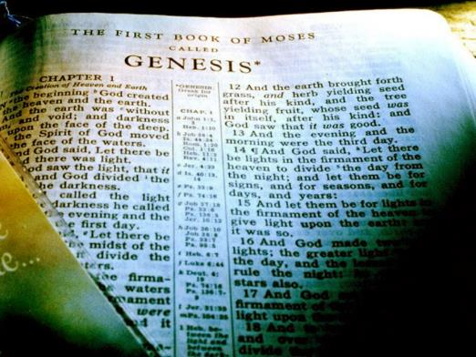
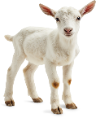


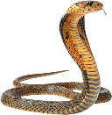
DIE BEGINSEL VAN EERSGENOEMDE
“Jesus Christus is gister en vandag dieselfde en tot in ewigheid” (Hebreërs 13:8)
Elke leerkursus begin met 'n eerste les. Dit gee gewoonlik 'n uiteensetting van die beginsels wat die onderwerp sal ondersteun.
In die Bybel vind ons hierdie "eerste les" in Genesis. Daar verskyn baie sleutelwoorde vir die eerste keer wat ons help om die Verlossingsplan deur die res van die Bybel te verstaan.
God verander nie (Mal. 3:6a; Heb. 13:8.) Sy Woord verander nie (Jes. 40:8.) Daar is dus geen teenstrydighede in die Bybel nie. Die Verlossingsplan word bietjie vir bietjie daarin verduidelik, totdat dit ten volle verstaan word – of ten minste, tot die begrip wat ons nou daarvan nodig het (2 Pet. 1:19.)
Ons kan Jesus beter verstaan, en wat hy vir ons gedoen het, deur die eerste vermelding, in Genesis, van 'n paar sleutelwoorde: LIEFDE, LAM, DOOD en SLANG.

Slide 5
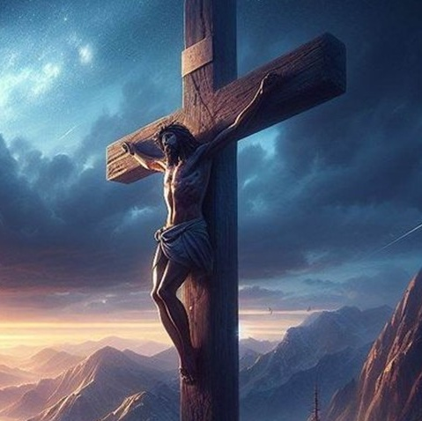
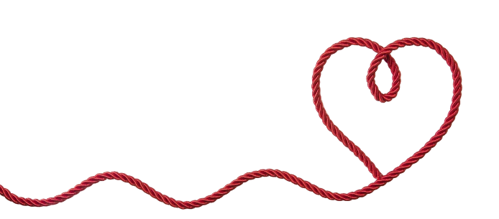

GENESIS 22:
LIEFDE EN DIE LAM

Slide 6

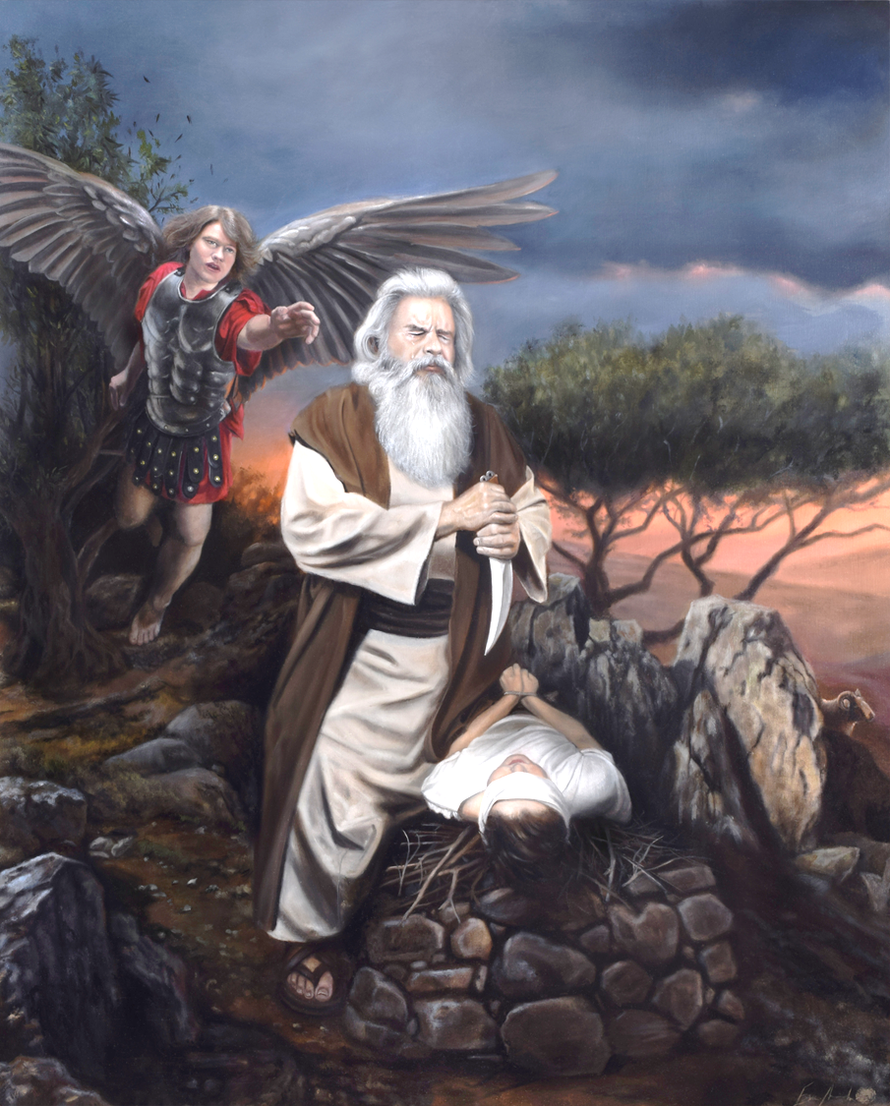
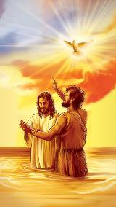
“vir wie jy LIEF is”
“Toe sê Hy: ‘Neem jou seun, jou enigste, wat jy liefhet, Isak, en gaan na die land Moría en offer hom daar as brandoffer op een van die berge wat Ek jou sal aanwys’” (Genesis 22:2)
Liefde! Hoe definieer ons liefde? Ons konsep daarvan is duidelik deur sonde verdraai. Hoe kan ons dan die liefde van God, wat rein en heilig is, verstaan?
Die eerste Bybelse vermelding van liefde verwys na die verhouding tussen 'n vader en sy seun: Abraham en Isak (Gen. 22:2.) Met die eerste oogopslag lyk die konteks skrikwekkend: Abraham was veronderstel om sy geliefde seun op te offer! (Moenie bekommerd wees nie, hy het dit uiteindelik nie gedoen nie.)
Vergelyk hierdie vermelding met die eerste vermelding van liefde wat ons in die sinoptiese evangelies vind: "Hierdie [Jesus] is my geliefde Seun" (Matt. 3:17; Mark. 1:11; Luk. 3:22.)
En moenie die eerste vermelding in Johannes se Evangelie misloop nie (Johannes 3:16). Abraham se daad om sy seun op te offer, lig toe hoe God ons so liefgehad het dat ons sy eie Seun opgeoffer het sodat ons vir ewig kon lewe.

Slide 7

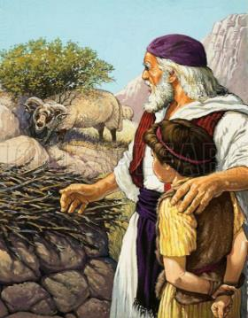
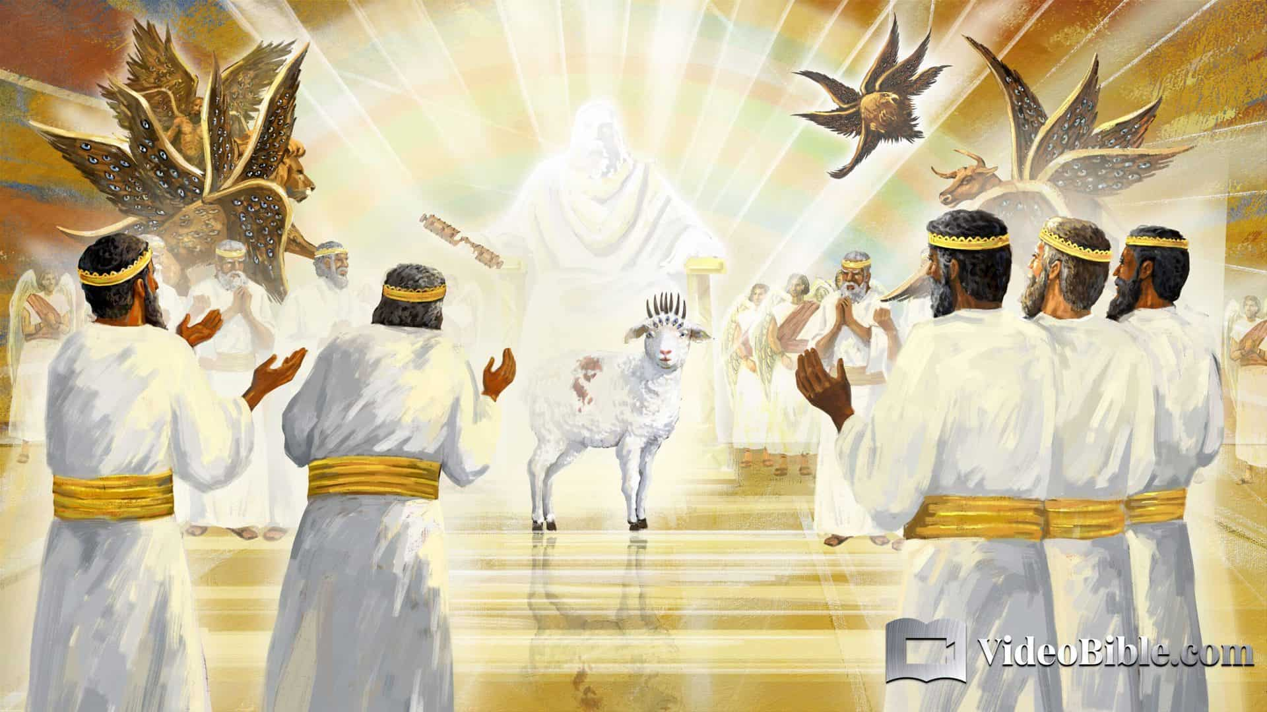
“waar is die LAM?”
“Toe spreek Isak met sy vader Abraham en sê: ‘My vader!’’ En hy antwoord: ‘Hier is ek, my seun!’ En hy sê: ‘Hier is die vuur en die hout, maar waar is die lam vir ‘n brandoffer?’” (Genesis 22:7)
Die eerste vermelding van die woord LAM is nie toevallig nie (Gen. 22:7.) Dit is die basis vir die begrip van die herhaalde vermelding van die Lam in Openbaring (Op. 5:6.)
Hy het die dood van die eersgeborenes verhoed (Eksodus 12:13)
Dit was 'n offer wat God altyd in gedagte gehad het (Eks. 29:38-41)
Ek moes vir my sondes sterf (Jes. 53:6-8)
Johannes die Doper het die Lam geïdentifiseer (Joh. 1:29)
Let daarop dat die lam wat God voorsien het, eintlik 'n ram was (Gen. 22:8, 13.) By die Pasga is 'n lam geoffer, hoewel dit óf 'n lam óf ’n jong bok kon wees (Eks. 12:3, 5.) Dit wil sê, die woord "lam" het die uiteindelike offer beteken. Geleidelik brei die Bybel die simboliese betekenis van die lam uit:
Dit is geen wonder dat Openbaring nie die identiteit van die Lam verduidelik nie. Die Lam is Jesus, wat vir my sondes geoffer is en wat altyd vir my intree voor die Vader (Heb. 7:25.)

Slide 8
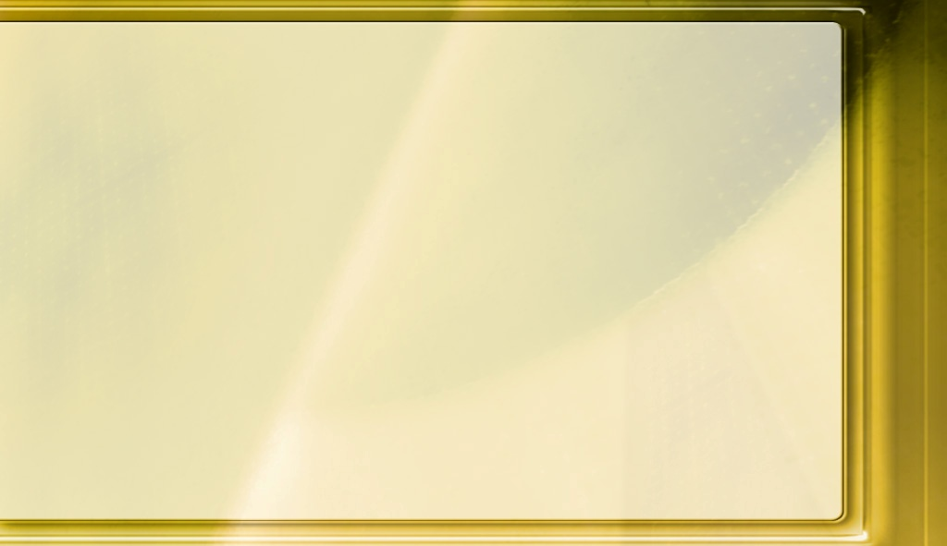
“Dit was selfs vir die engele moeilik om die verborgenheid van verlossing te begryp – om te begryp dat die Bevelvoerder van die hemel, die Seun van God, vir die skuldige mens moes sterf. Toe Abraham beveel is om sy seun te offer, is die belangstelling van alle hemelse wesens ingeroep. Hulle het elke tree in die vervulling van hierdie bevel met intense erns dopgehou. Wanneer op Isak se vraag: "Waar is die lam vir 'n brandoffer?" Abraham het geantwoord, "God sal Homself 'n lam gee," en toe die vader se hand gestop is terwyl hy op die punt was om sy seun dood te maak, en die ram wat God voorsien het, in die plek van Isak geoffer is, is daar lig gewerp op die verborgenheid van verlossing, en selfs die engele het die wonderlike voorsiening wat God vir die mens se redding gemaak het, duideliker verstaan.”
EGW (Patriarchs and Prophets, pg. 155)

Slide 9
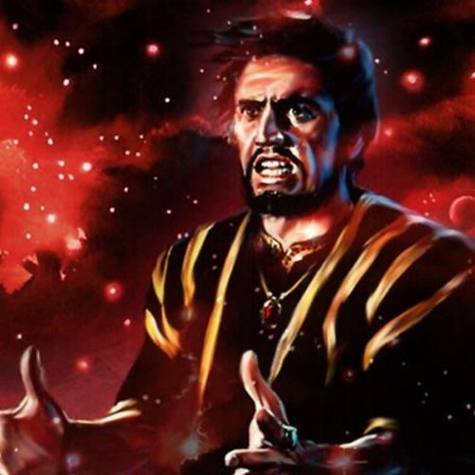
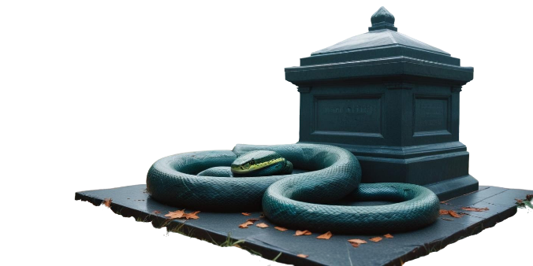
GENESIS 2-3:
DIE DOOD EN DIE SLANG

Slide 10

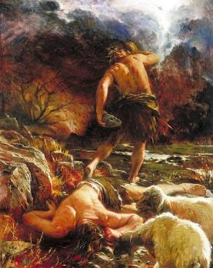
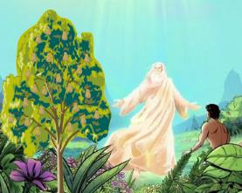
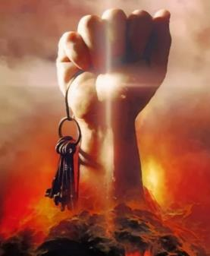
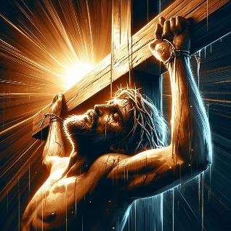
“jy sal beslis STERF”
“maar van die boom van die kennis van goed en kwaad, daarvan mag jy nie eet nie; want die dag as jy daarvan eet, sal jy sekerlik sterwe” (Genesis 2:17)
God was die eerste om die dood te noem (Gen. 2:17.) Maar die dood kon slegs bestaan as gevolg van sonde (Rom. 5:12.)
Die dood word dikwels met ouderdom geassosieer. Maar die eerste opgetekende dood was dié van 'n jong man: Abel (Gen. 4:8.) Hoewel hy regverdig was, het hy deur die toedoen van 'n onregverdige man gesterf (Heb. 11:4; 1 Joh. 3:12.)
Die geskiedenis is eeue later herhaal, toe die Regverdige deur die toedoen van die onregverdiges gesterf het (Markus 15:14). Anders as Abel, het Jesus – wat sy dood kon voorkom – toegelaat dat hy doodgemaak word (Ef. 5:2.)
Jesus het gedoen wat Abel nie kon nie: Hy het die dood oorwin (Rom. 6:9.) En, soos Openbaring 1:18 toon, het hy "die sleutels van die dood" ontvang, waarmee hy die grafte ("hel" of "Hades") kon oopmaak.)

Slide 11

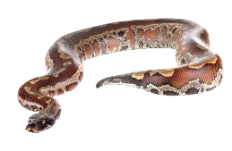
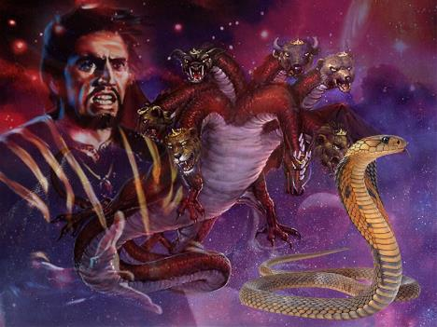
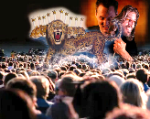
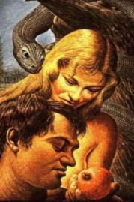
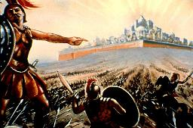
“die SLANG was listiger”
“Maar die slang was listiger as al die diere van die veld wat die HERE God gemaak het” (Genesis 3:1a)
Openbaring stel 'n draak voor (Op. 12:3-4.) Dit sê ook vir ons dat hierdie draak 'n simbool van Satan is (Op. 12:9.)
Deur die simbool van die draak te identifiseer, voeg hy 'n nuwe simbool by: Satan is "die eertydse slang". Na watter slang verwys hy?
Natuurlik is die eerste slang wat in die Bybel genoem word (Gen. 3:1.) In Eden het Satan (die slang) die hele wêreld mislei (d.w.s. Adam en Eva.)
In Openbaring word ons daaraan herinner dat dit sy doel deur die geskiedenis heen was, en dat dit sy spesiale teiken aan die einde van die tyd sal wees (Op. 13:14). Hy sal selfs probeer om almal in die teenwoordigheid van God te mislei (Op. 20:8.)
Hoe kan ons ons teen sy truuks verdedig? Een manier is om te bestudeer hoe hy dit aanvanklik gedoen het. Sy basiese taktiek het oor die eeue nie verander nie.

Slide 12

EGW (Manuscript) Releases, vol. 10, pg. 156)
“Die evangelie word geopenbaar in al die profesieë van die eerste koms van Christus as die Verlosser van mense. Elke daad van die ou bedeling om mense van sonde af te keer of om hulle vergifnis te bring, is gedoen met verwysing na die Verlosser wat sou kom. Hy was die trap klip waardeur die mens verhoog moes word.”

